Slide 1
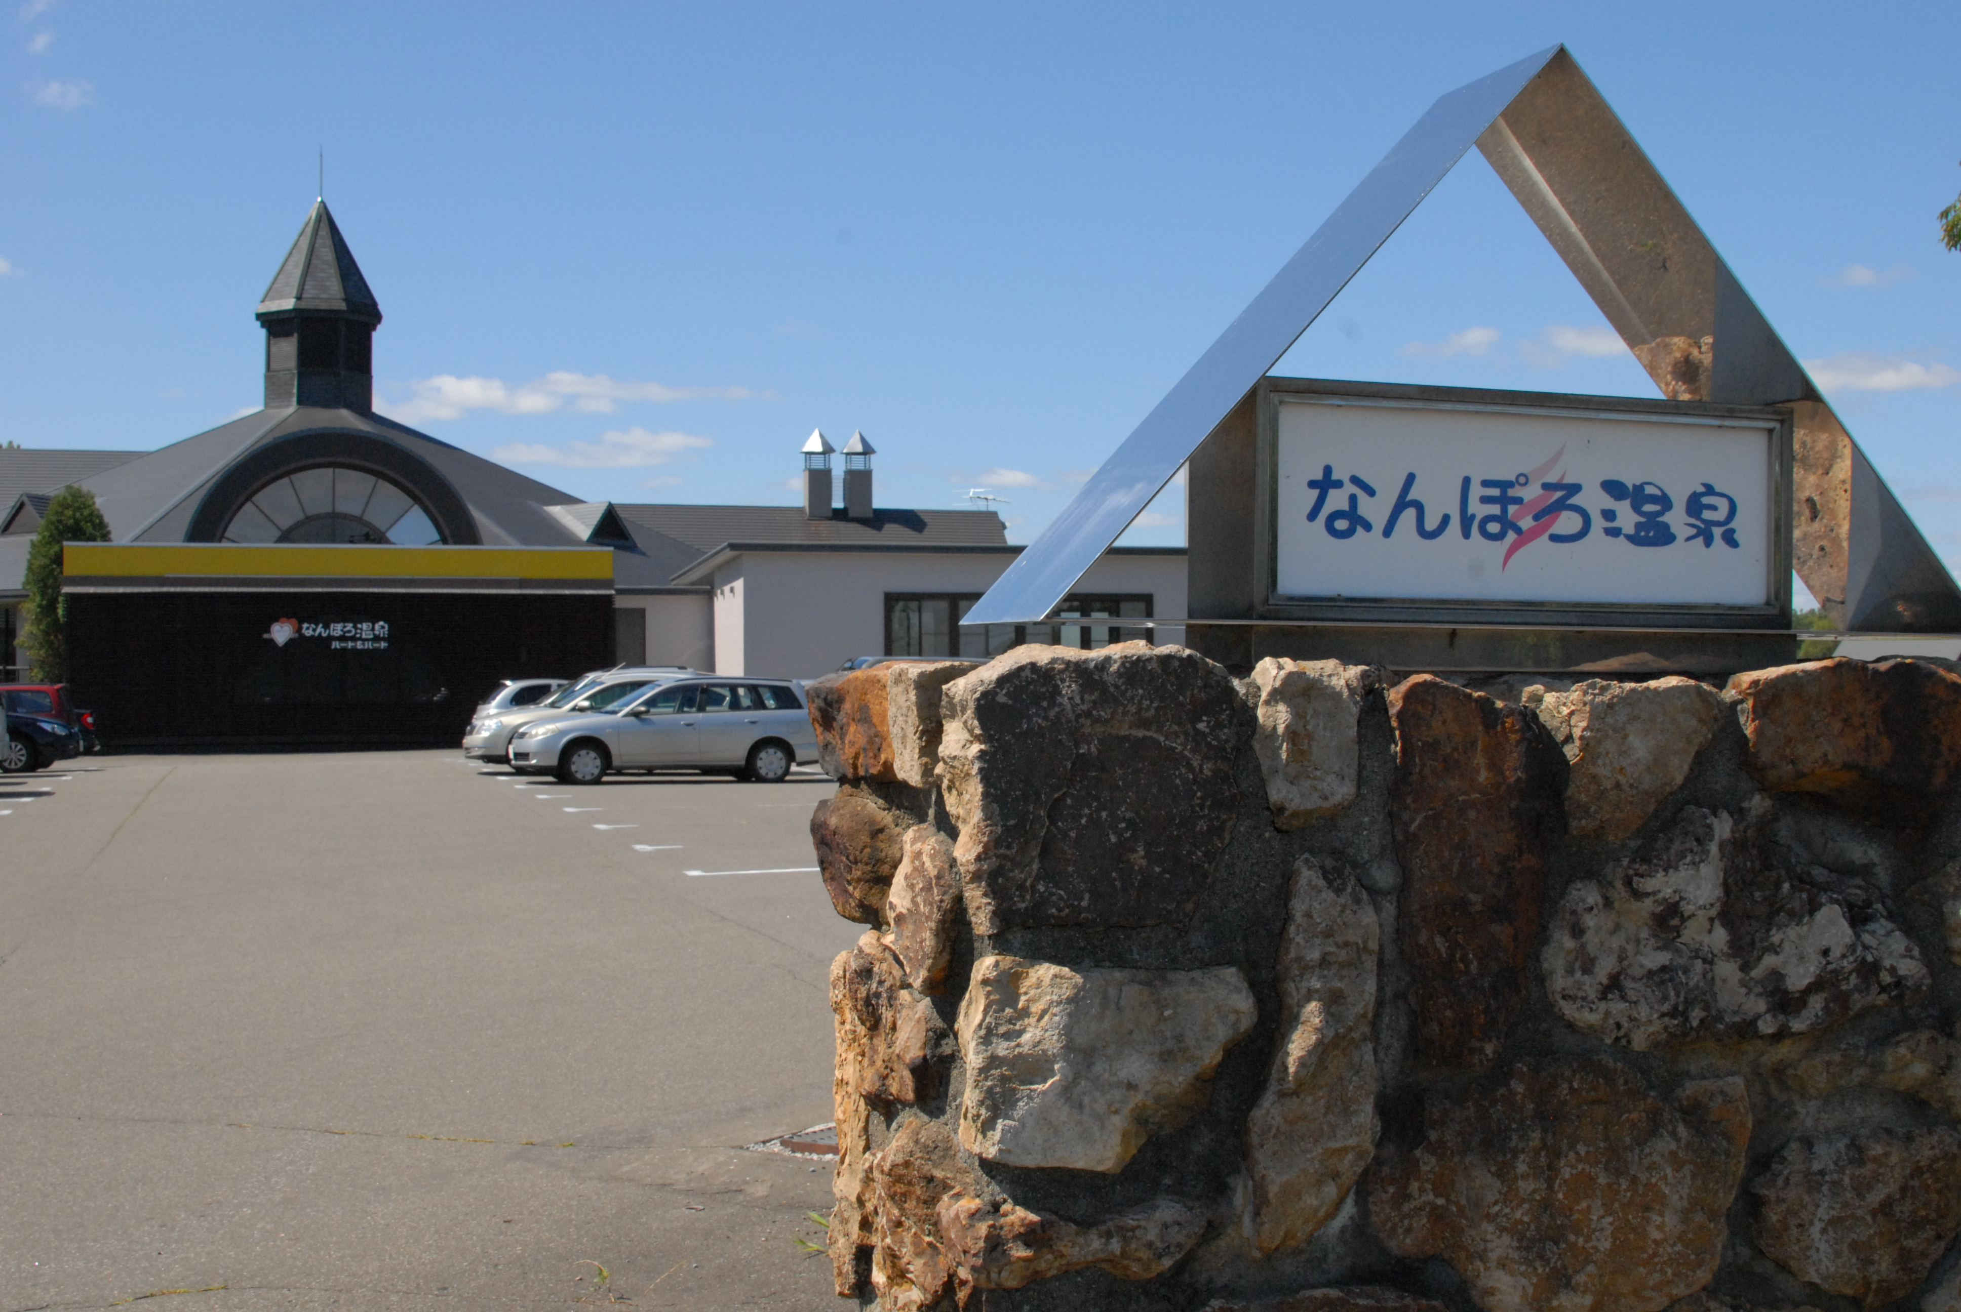
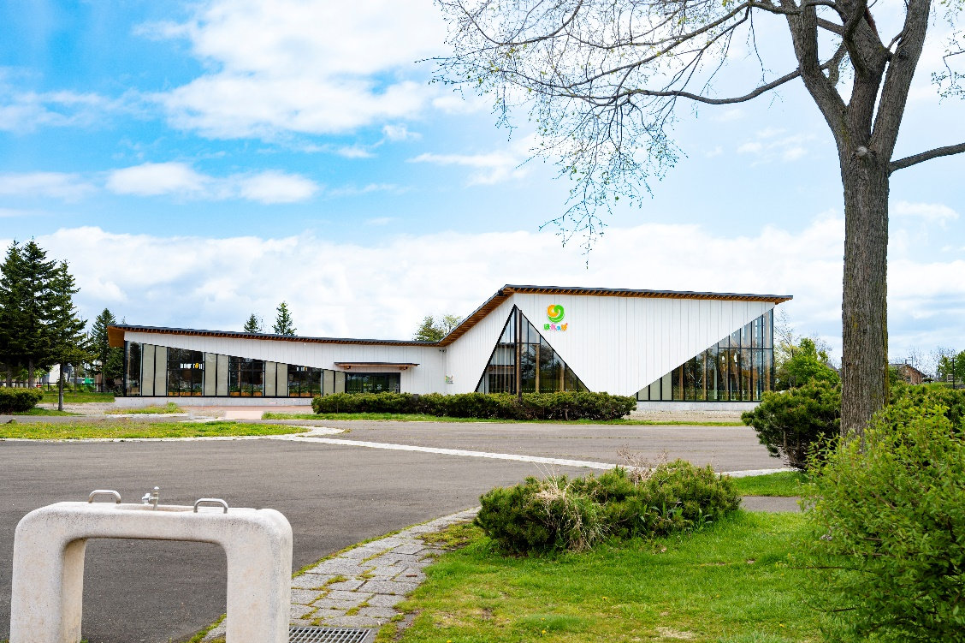

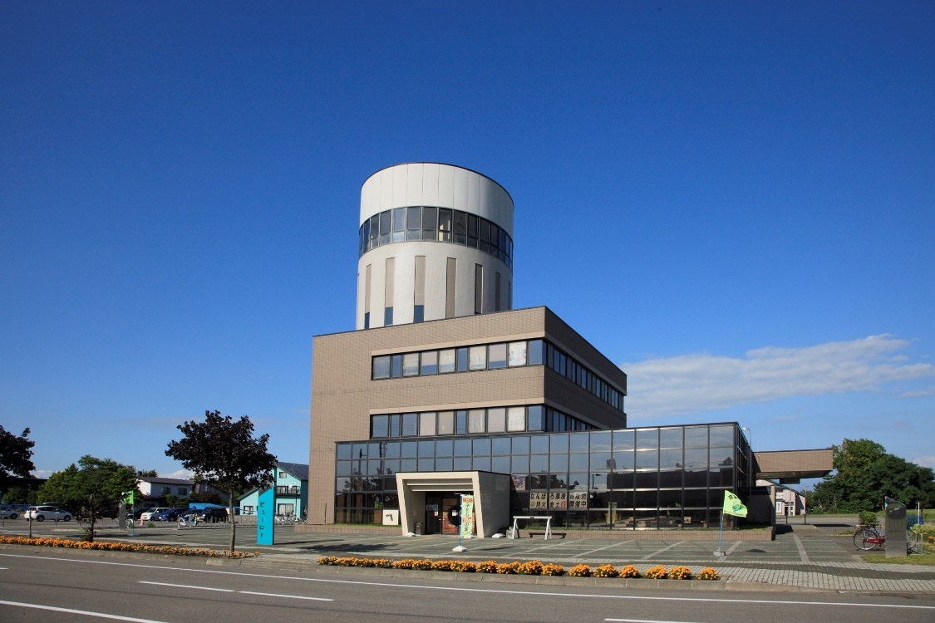
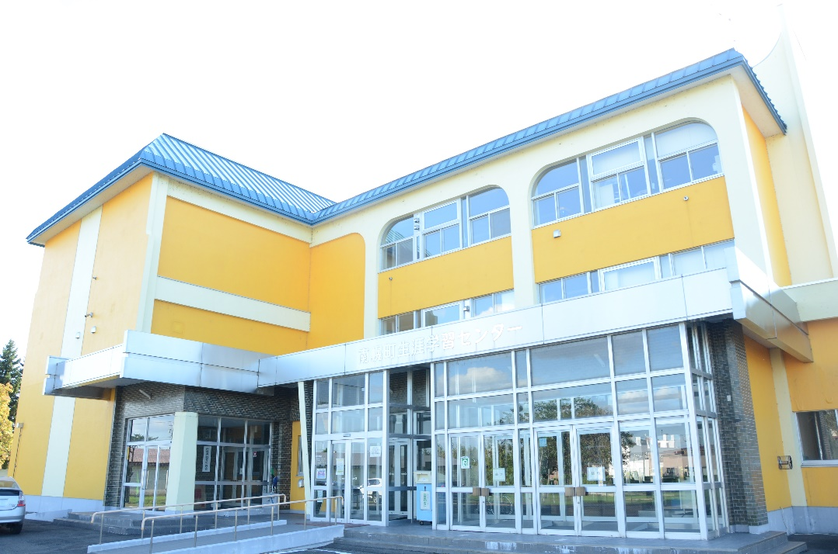
【新企画】南幌町内4カ所
デジタルサイネージ広告
南幌町の4か所に観光客向けデジタルサイネージが設置されました！

Slide 2
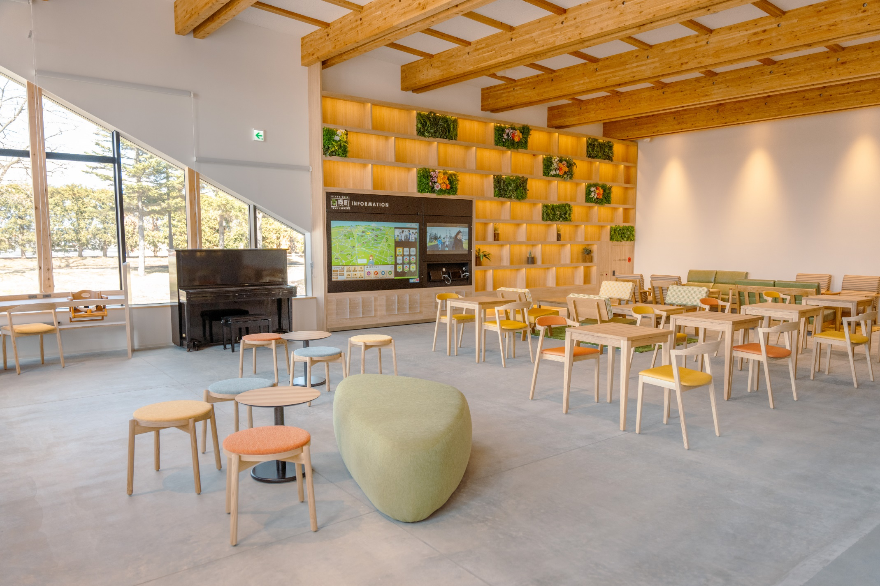
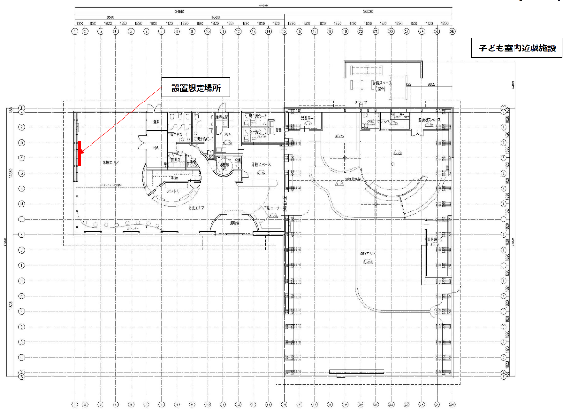
設置場所：子ども室内遊戯施設「はれっぱ」
利用者数…93,223名（R5.5.3～9.1）
R5.5月からオープン

Slide 3
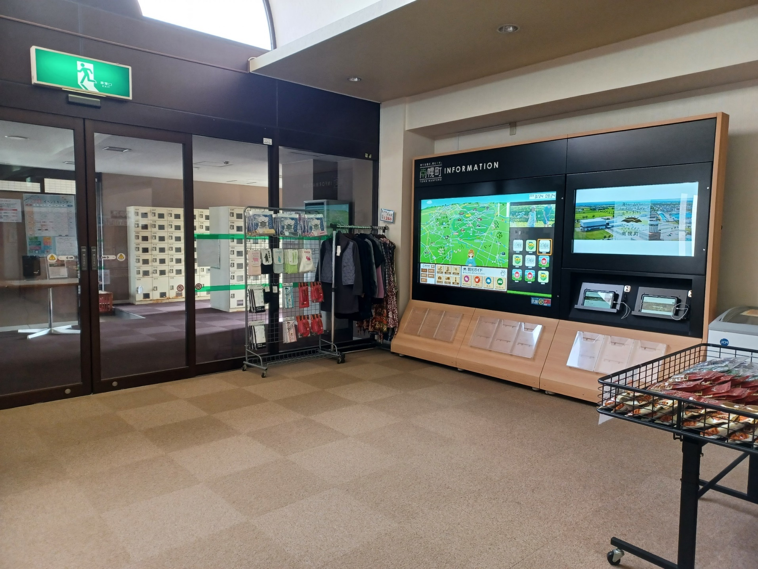
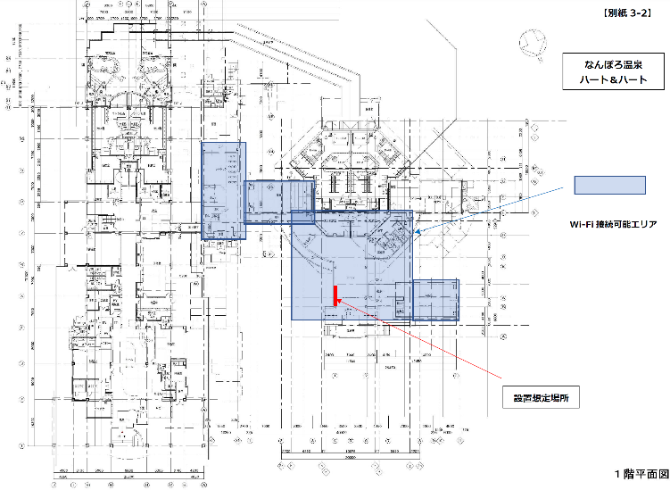
設置場所：なんぽろ温泉ハート&ハート
利用者数…179,737名（R4.4.1～R5.3.31）

Slide 4
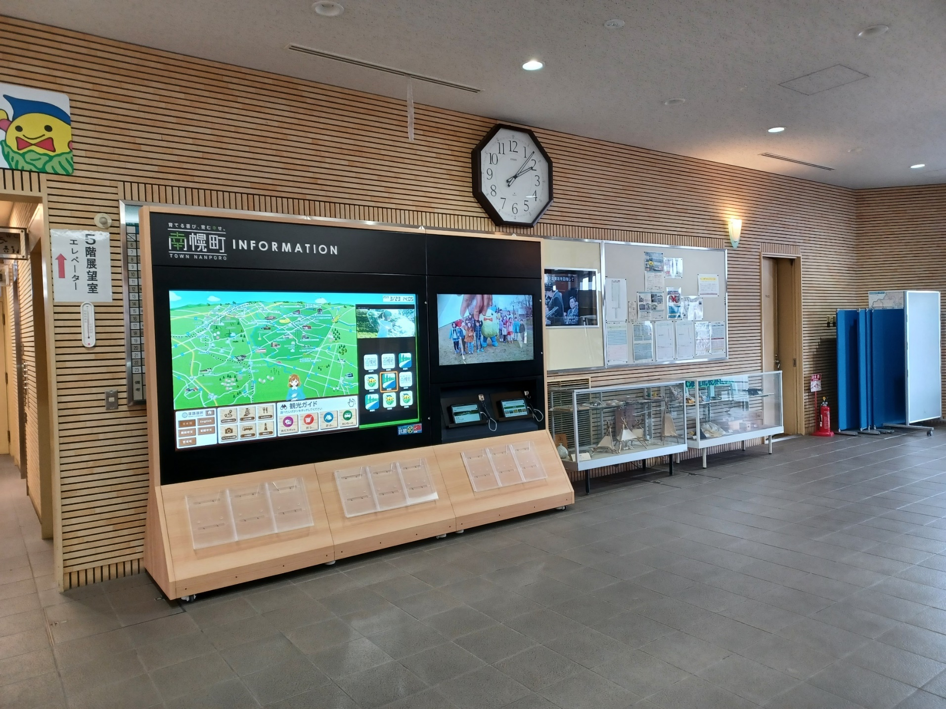
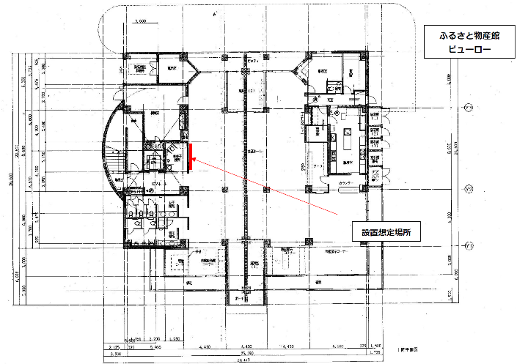
設置場所：ふるさと物産館「ビューロー」
利用者数…55,958名（R4.4.1～R5.3.31）

Slide 5
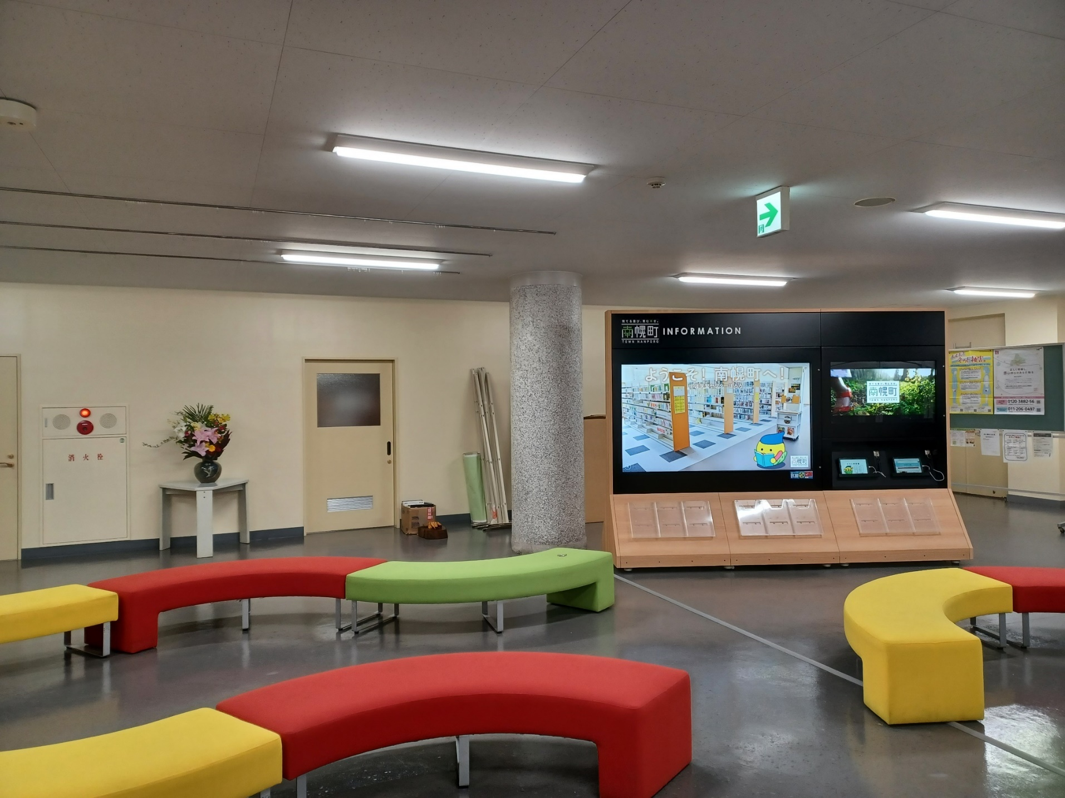
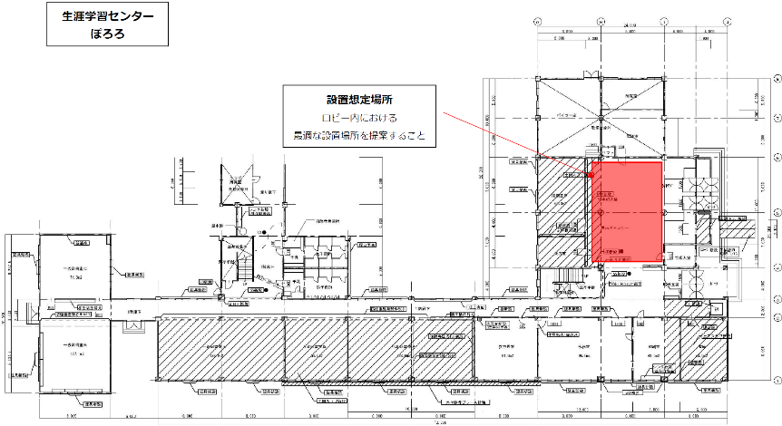
設置場所：生涯学習センター「ぽろろ」
利用者数…21,067名（R4.4.1～R5.3.31）

Slide 6
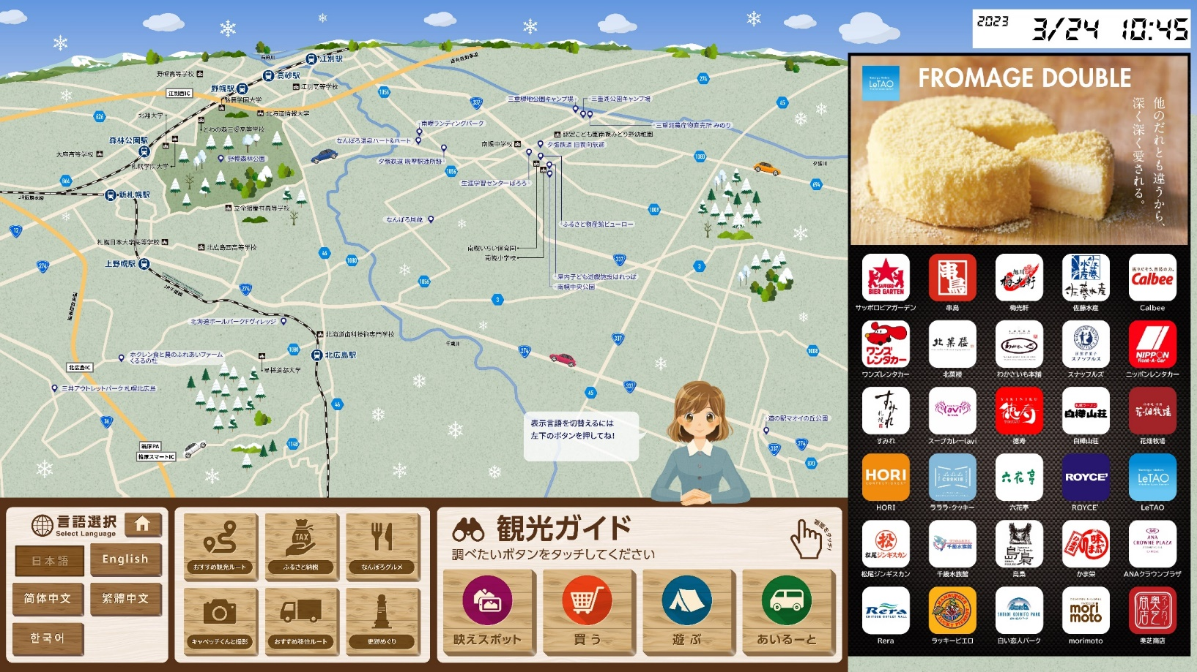
デジタルサイネージ画面の説明
地図情報と観光情報、広告情報をバランスよく配置し、利便性向上に努めます。
車いすの方、小さなお子様にも配慮し、原則操作ボタンは下部に配置しております。
観光施設(所在地)
日付と時間
タッチで観光施設の詳細情報を表示します。
現在の日時を表示します。
ホームボタン
トップ画面に戻ります。
言語選択ボタン
おすすめボタン
カテゴリー検索ボタン
スポンサー情報
タッチで史跡巡り、移住促進に向けた町内巡り、近隣自治体への移動、
ふるさと納税、オンデンマンド交通、ＳＮＳ情報・ＱＲコードなどをポップアップで
表示をします。※ボタンの数は複数の制作ができます。（※上記は4ボタン構成）
タッチで各カテゴリー「見る・フォトスポット」「食べる」「特産品・直売所」
「まちの情報・暮らしの情報」「クーポン」などをポップアップで表示をします。
※カテゴリー作成については町のご要望をヒアリングして制作します。
※ボタンの数は複数の制作ができます。（上記は5ボタン構成）
スポンサー一覧（ボタンアイコン）とスポンサー情報を再生します。
※ボタンの数はスポンサー数により変動します。
※スポンサー以外に南幌町様のアイコン・情報も制作できます。
5
Notes:
７５インチモニターでの画面構成（UI）概要になります。
タッチ操作ボタンを下部に配しており、車いす、お子様、にも配慮した構成としました。
ポイントとして、
オリジナルイラストマップ、おすすめボタン 南幌町ガイド になります。
おすすめ
町としてすすめたいルート案内、例えば、史跡めぐり、移住促進として実生活をイメージした町内巡り、通勤圏内の札幌市までなど、
または、オンデンマンド交通、SNS誘導、などなど画面内にポップアップ窓が出てきて表示します。
カテゴリー
見る、食べる、買う、クーポンなど任意のカテゴリーボタンを作り、こちらもポップアップで表示します。
画面右は広告枠となる各クライアント様の情報面として開放いたします。

Slide 7
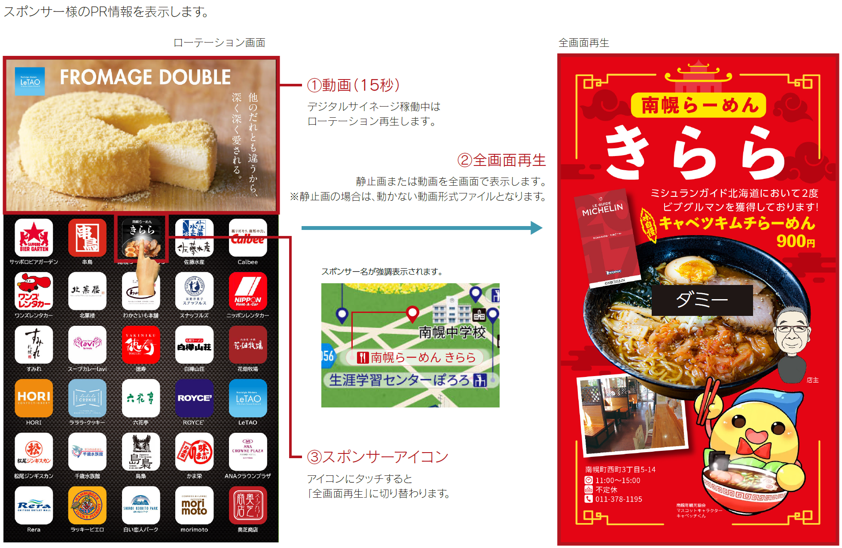
デジタルサイネージ広告画面の説明：スポンサー情報

Slide 8
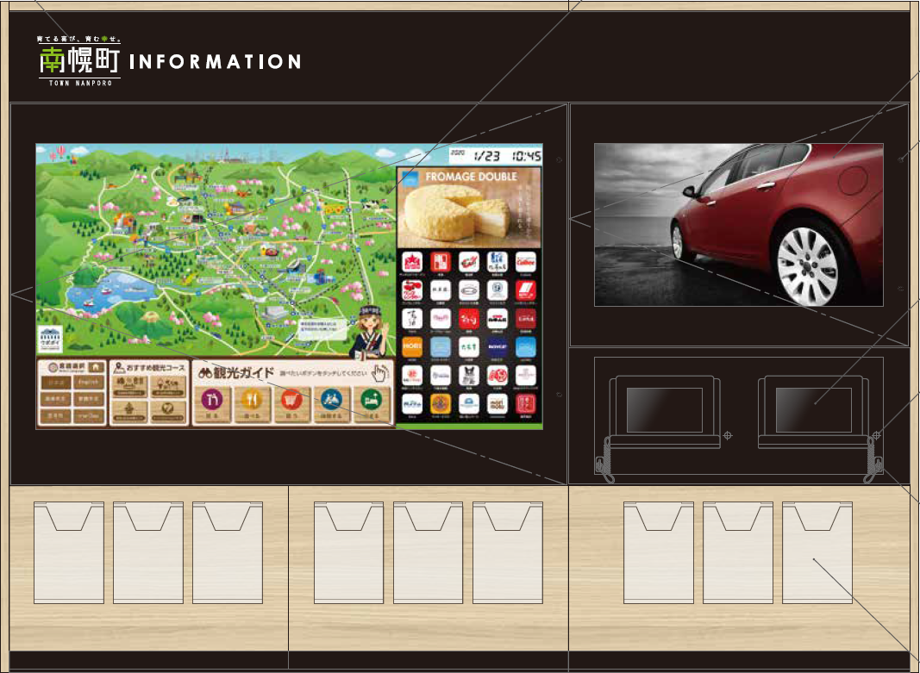


デジタルサイネージ広告価格表
●掲出料金（町内事業者） 年額 ４２,〇〇〇 円 ＜月あたり3,500円＞
契約期間：１年間※２年目以降は継続して掲載される方を優先とします。
●掲出料金（町外事業者） 年額 ８４,〇〇〇 円 ＜月あたり7,000円＞
契約期間：１年間※２年目以降は継続して掲載される方を優先とします。
※アイコン、動画、静止画の製作にお困りでしたらご相談ください

Slide 9
お問合せ
広告掲載の流れや申込書の書き方などについてのお問い合わせはこちら
●南幌町役場
産業振興課商工観光係
（ ☎０１１～３９８ー７２０１）
広告データの規格や内容に関するお問い合わせはこちら
●表示灯株式会社（デジタルサイネージ運用委託業者）
（ ☎０１１～２２２～２６１１）

